Slide 1
NGHỊ QUYẾT SỐ 27
HỘI NGHỊ TRUNG ƯƠNG 7
KHÓA XII CỦA ĐẢNG
“VỀ CẢI CÁCH CHÍNH SÁCH TIỀN LƯƠNG ĐỐI VỚI CÁN BỘ, CÔNG CHỨC, VIÊN CHỨC, LỰC LƯỢNG VŨ TRANG VÀ NGƯỜI LAO ĐỘNG TRONG DOANH NGHIỆP”
Notes:
Kính thưa các đồng chí!

Slide 2
NHỮNG NỘI DUNG CHÍNH
PHẦN I: TÌNH HÌNH VÀ NGUYÊN NHÂN
PHẦN II: QUAN ĐIỂM, MỤC TIÊU
PHẦN III: NỘI DUNG CẢI CÁCH CHÍNH
SÁCH BẢO HIỂM XÃ HỘI
PHẦN IV: NHIỆM VỤ, GIẢI PHÁP
Notes:
T

Slide 3
I. TÌNH HÌNH VÀ NGUYÊN NHÂN

Slide 4
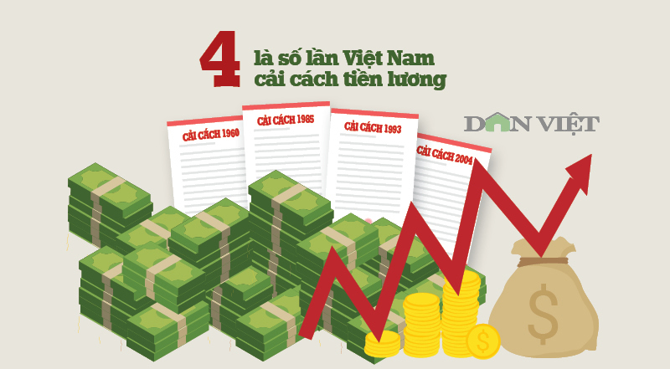
Thuận lợi:

Slide 5
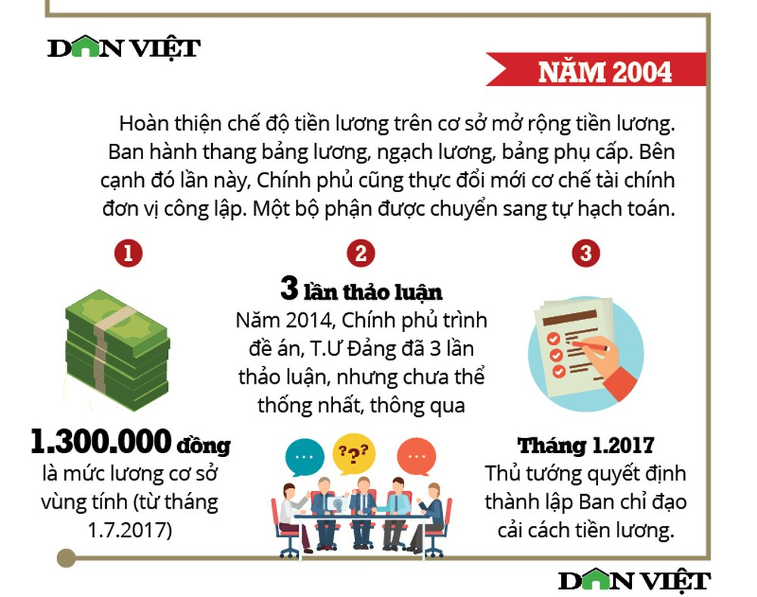

Slide 6
KẾT QUẢ ĐẠT ĐƯỢC:
Tiền lương trong khu vực công của cán bộ, công chức, viên chức và lực lượng vũ trang đã từng bước được cải thiện.
Trên cơ sở điều chỉnh mức lương tối thiểu và bổ sung một số chế độ phụ cấp mới.
Thực hiện hệ số tiền lương tăng thêm đối với một số ngành, nghề đặc thù.
Khuyến khích thực hiện cơ chế tự chủ đối với các đơn vị sự nghiệp công lập.
Huy động các nguồn để tạo nguồn thực hiện cải cách tiền lương. Tạo điều kiện cho người lao động có việc làm, thu nhập ổn định, cải thiện đời sống.
Trong khu vực doanh nghiệp, chính sách tiền lương từng bước được hoàn thiện theo cơ chế thị trường có sự quản lý của Nhà nước.

Slide 7
Hạn chế
Chính sách tiền lương phức tạp, hệ thống bảng lương chưa phù hợp.
Còn bình quân, cào bằng và thấp hơn khu vực doanh nghiệp.
Các khoản thu nhập ngoài lương chiếm tỷ lệ lớn.
Chưa đảm bảo đời sống của người hưởng lương.
Tiền lương trong các loại hình doanh nghiệp chưa phản ánh đúng quan hệ phân phối.
Chưa tạo động lực thúc đẩy phát triển kinh tế - xã hội.
Nhà nước can thiệp vào quyền tự chủ tiền lương của doanh nghiệp.
Chưa phát huy cơ chế thương lượng, định đoạt tiền lương.
Cơ chế quản lý tiền lương chưa gắn với năng suất lao động và hiệu quả sản xuất kinh doanh.
Chưa phát huy được quyền, trách nhiệm người đứng đầu cơ quan, đơn vị trong việc đánh giá và trả lương, thưởng, gắn với năng suất lao động...

Slide 8
2. Nguyên nhân của những hạn chế, yếu kém
Nguyên nhân khách quan
Nội lực nền kinh tế còn yếu
Chất lượng tăng trưởng, năng suất lao động, hiệu quả và sức cạnh tranh còn thấp
Tích luỹ còn ít, nguồn lực nhà nước còn hạn chế...

Slide 9
Nguyên nhân chủ quan
Việc thể chế hóa các chủ trương của Đảng về chính sách tiền lương còn chậm.
Tổ chức bộ máy của hệ thống chính trị còn cồng kềnh; chức năng, nhiệm vụ còn chồng chéo, hiệu lực, hiệu quả hoạt động chưa cao.
Việc xác định vị trí việc làm còn chậm, chưa thực sự là cơ sở để xác định biên chế, tuyển dụng, đánh giá cán bộ, công chức, viên chức và trả lương.
Số đơn vị sự nghiệp công lập tăng nhanh, số người hưởng lương, phụ cấp từ ngân sách nhà nước còn quá lớn.
Chưa có nghiên cứu căn bản và toàn diện về chính sách tiền lương trong nền kinh tế thị trường định hướng xã hội chủ nghĩa.
Công tác hướng dẫn, tuyên truyền về chính sách tiền lương chưa tốt. Vai trò của tổ chức công đoàn trong các thỏa ước lao động tập thể còn hạn chế

Slide 10
1. Quan điểm chỉ đạo
1
Chính sách tiền lương là một bộ phận đặc biệt quan trọng; là thu nhập chính, bảo đảm đời sống cho người lao động và gia đình họ. Trả lương đúng là đầu tư cho phát triển nguồn nhân lực. Góp phần quan trọng thực hiện tiến bộ và công bằng xã hội, bảo đảm ổn định chính trị - xã hội.

Slide 11
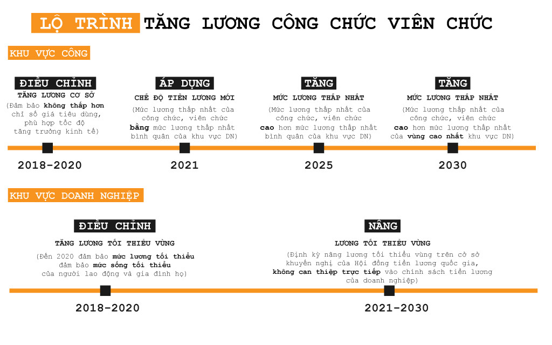
1. Quan điểm chỉ đạo
2
Cải cách chính sách tiền lương phải bảo đảm tính tổng thể, hệ thống, đồng bộ. Tuân thủ nguyên tắc phân phối theo lao động, lấy tăng năng suất lao động là cơ sở để tăng lương và có lộ trình thích hợp.

Slide 12
1. Quan điểm chỉ đạo
3
Trong khu vực doanh nghiệp, tiền lương là giá cả sức lao động do thỏa thuận giữa người lao động và người sử dụng lao động. Nhà nước quy định tiền lương tối thiểu là mức sàn thấp nhất để bảo vệ người lao động yếu thế. Phân phối tiền lương dựa trên kết quả lao động và hiệu quả sản xuất kinh doanh.

Slide 13
1. Quan điểm chỉ đạo
4
Trong khu vực công, Nhà nước trả lương theo vị trí việc làm, chức danh và chức vụ lãnh đạo phù hợp với nguồn lực của Nhà nước. Thực hiện chế độ đãi ngộ, khen thưởng xứng đáng. Góp phần làm trong sạch và nâng cao hiệu lực, hiệu quả hoạt động của hệ thống chính trị.

Slide 14
1. Quan điểm chỉ đạo
5
Cải cách chính sách tiền lương là yêu cầu khách quan, là nhiệm vụ quan trọng, đòi hỏi quyết tâm chính trị cao, gắn liền và thúc đẩy cải cách hành chính. Đổi mới, sắp xếp tổ chức bộ máy của hệ thống chính trị, nâng cao chất lượng và hiệu quả hoạt động của các đơn vị sự nghiệp công lập.

Slide 15
2. Về mục tiêu
Mục tiêu tổng quát
Xây dựng hệ thống chính sách tiền lương quốc gia khoa học, hiện đại, minh bạch, hiệu quả.
Phù hợp với tình hình thực tiễn, đáp ứng yêu cầu phát triển của nền kinh tế.
Xây dựng quan hệ lao động hài hòa, tiến bộ, nâng cao năng suất lao động, chất lượng nhân lực.
Góp phần xây dựng hệ thống chính trị ổn định, thông suốt, tinh gọn, trong sạch, hoạt động hiệu lực, hiệu quả.
Phòng, chống tham nhũng, lãng phí; thực hiện tiến bộ, công bằng xã hội, thúc đẩy phát triển kinh tế - xã hội.

Slide 16
2. Về mục tiêu cụ thể
Đối với khu vực công
1
Tiếp tục điều chỉnh tăng mức lương cơ sở theo Nghị quyết của Quốc hội.
2020

Slide 17
2. Về mục tiêu cụ thể
Đối với khu vực công
Bảo đảm không thấp hơn chỉ số giá tiêu dùng và phù hợp với tốc độ tăng trưởng kinh tế.
2
2020

Slide 18
2. Về mục tiêu cụ thể
Đối với khu vực công
3
Không bổ sung các loại phụ cấp mới theo nghề.
2020

Slide 19
2. Về mục tiêu cụ thể
Đối với khu vực công
Xây dựng và ban hành chế độ tiền lương mới gắn với lộ trình cải cách hành chính, tinh giản biên chế; đổi mới, sắp xếp tổ chức bộ máy hệ thống chính trị; đổi mới đơn vị sự nghiệp công lập.
4
2020

Slide 20
2. Về mục tiêu cụ thể
Đối với khu doanh nghiệp
Điều chỉnh tăng mức lương tối thiểu vùng phù hợp với tình hình phát triển kinh tế - xã hội và khả năng chi trả của doanh nghiệp để đến năm 2020 đảm bảo mức sống tối thiểu của người lao động và gia đình họ.
1
2020

Slide 21
2. Về mục tiêu cụ thể
Đối với khu doanh nghiệp
Thực hiện thí điểm quản lý lao động, tiền lương đối với doanh nghiệp nhà nước theo nội dung của Đề án cải cách chính sách tiền lương được phê duyệt.
2
2020

Slide 22
2. Về mục tiêu cụ thể
Từ năm 2021 đến năm 2025 và tầm nhìn đến năm 2030:
- Đối với khu vực công:
+ Từ năm 2021 áp dụng chế độ tiền lương mới thống nhất trong toàn hệ thống chính trị.
+ Năm 2021, tiền lương thấp nhất của cán bộ, công chức, viên chức bằng mức lương thấp nhất bình quân các vùng của khu vực doanh nghiệp.
+ Định kỳ nâng mức tiền lương phù hợp.
+ Đến năm 2025, tiền lương thấp nhất của cán bộ, công chức, viên chức cao hơn mức lương thấp nhất bình quân các vùng của khu vực doanh nghiệp.
+ Đến năm 2030, tiền lương thấp nhất của cán bộ, công chức, viên chức bằng hoặc cao hơn mức lương thấp nhất của vùng cao nhất của khu vực doanh nghiệp.

Slide 23
2. Về mục tiêu cụ thể
- Đối với khu vực doanh nghiệp:
+ Từ năm 2021, Nhà nước định kỳ điều chỉnh nâng mức lương tối thiểu vùng trên cơ sở khuyến nghị của Hội đồng tiền lương quốc gia.
+ Các doanh nghiệp được thực hiện chính sách tiền lương trên cơ sở thương lượng, thỏa thuận giữa người sử dụng lao động với người lao động và đại diện tập thể người lao động. Nhà nước không can thiệp trực tiếp vào chính sách tiền lương của doanh nghiệp.
+ Thực hiện quản lý lao động, tiền lương theo phương thức khoán chi phí tiền lương gắn với nhiệm vụ sản xuất kinh doanh của doanh nghiệp đến năm 2025 và tiến tới giao khoán nhiệm vụ sản xuất kinh doanh của doanh nghiệp vào năm 2030.

Slide 24
3. Về nội dung cải cách chính sách tiền lương

Slide 26
3.1. Đối với cán bộ, công chức, viên chức và lực lượng vũ trang (khu vực công)
Thiết kế cơ cấu tiền lương mới gồm: lương cơ bản (chiếm khoảng 70% tổng quỹ lương) và các khoản phụ cấp (chiếm khoảng 30%). Bổ sung tiền thưởng (quỹ tiền thưởng bằng khoảng 10% tổng quỹ lương của năm, không bao gồm phụ cấp).
Xác định các yếu tố cụ thể để thiết kế bảng lương mới
Sắp xếp lại các chế độ phụ cấp hiện hành, bảo đảm tổng quỹ phụ cấp chiếm tối đa 30% tổng quỹ lương.
Về cơ chế quản lý tiền lương và thu nhập
Xây dựng, ban hành hệ thống bảng lương mới theo vị trí việc làm, chức danh và chức vụ lãnh đạo để thay thế hệ thống bảng lương hiện hành; chuyển xếp lương cũ sang lương mới, bảo đảm không thấp hơn tiền lương hiện hưởng,

Slide 27
3.2. Đối với người lao động trong doanh nghiệp
Về mức lương tối thiểu vùng
1
Tiếp tục hoàn thiện chính sách về tiền lương tối thiểu vùng theo tháng; bổ sung quy định mức lương tối thiểu vùng theo giờ nhằm nâng cao độ bao phủ của tiền lương tối thiểu và đáp ứng tính linh hoạt của thị trường lao động.

Slide 28
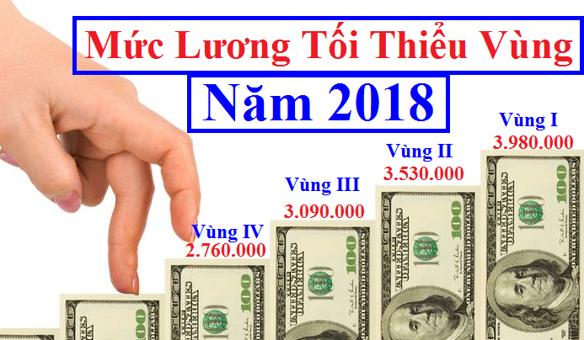

Slide 29
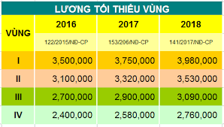
3.2. Đối với người lao động trong doanh nghiệp
Về mức lương tối thiểu vùng
Điều chỉnh mức lương tối thiểu vùng bảo đảm mức sống tối thiểu của người lao động và gia đình người hưởng lương.
2

Slide 30
3.2. Đối với người lao động trong doanh nghiệp
Về mức lương tối thiểu vùng
Kiện toàn chức năng, nhiệm vụ, cơ cấu tổ chức của Hội đồng Tiền lương Quốc gia; bổ sung các chuyên gia độc lập tham gia Hội đồng.
3

Slide 31
3.2. Đối với người lao động trong doanh nghiệp
Về cơ chế quản lý tiền lương và thu nhập
1
Các doanh nghiệp (kể cả doanh nghiệp 100% vốn nhà nước) được tự quyết định chính sách tiền lương (trong đó có thang, bảng lương, định mức lao động) và trả lương không thấp hơn mức tối thiểu do Nhà nước công bố và trên cơ sở thỏa ước lao động tập thể phù hợp với tổ chức sản xuất, tổ chức lao động, khả năng của doanh nghiệp và công khai tại nơi làm việc.

Slide 32
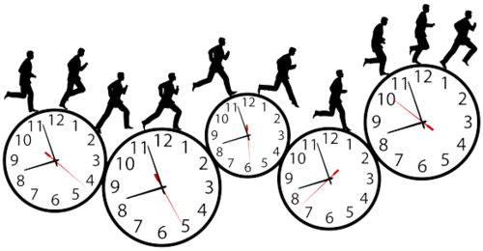
3.2. Đối với người lao động trong doanh nghiệp
Về cơ chế quản lý tiền lương và thu nhập
2
Nhà nước công bố mức lương tối thiểu vùng theo tháng và theo giờ, tiền lương bình quân trên thị trường đối với các ngành nghề và hỗ trợ cung cấp thông tin thị trường lao động, không can thiệp trực tiếp vào chính sách tiền lương của doanh nghiệp. Tăng cường vai trò, năng lực của tổ chức công đoàn và công tác thanh tra, kiểm tra của các cơ quan quản lý nhà nước.

Slide 33
3.2. Đối với người lao động trong doanh nghiệp
Đối với doanh nghiệp nhà nước:
- Nhà nước quy định nguyên tắc chung để xác định tiền lương và tiền thưởng đối với doanh nghiệp nhà nước gắn với năng suất lao động và hiệu quả sản xuất kinh doanh, hướng đến bảo đảm mặt bằng tiền lương trên thị trường.
- Thực hiện giao khoán chi phí tiền lương, bao gồm cả tiền thưởng trong quỹ lương gắn với nhiệm vụ, điều kiện sản xuất kinh doanh, ngành nghề, tính chất hoạt động của từng doanh nghiệp; từng bước tiến tới thực hiện giao khoán, nhiệm vụ sản xuất kinh doanh gắn với kết quả, hiệu quả quản lý và sử dụng vốn nhà nước của doanh nghiệp.

Slide 34
3.2. Đối với người lao động trong doanh nghiệp
- Phân định rõ tiền lương của người đại diện vốn nhà nước với tiền lương của ban điều hành; thực hiện nguyên tắc ai thuê, bổ nhiệm thì người đó đánh giá và trả lương.
- Nhà nước quy định mức lương cơ bản, tiền lương tăng thêm và tiền thưởng theo năm gắn với quy mô, mức độ phức tạp của quản lý và hiệu quả sản xuất kinh doanh, sử dụng vốn nhà nước đối với người đại diện vốn nhà nước.
- Mức lương cơ bản được điều chỉnh phù hợp theo mức lương của thị trường trong nước và khu vực. Từng bước tiến tới thuê hội đồng thành viên độc lập và trả lương cho hội đồng thành viên, kiểm soát viên từ lợi nhuận sau thuế.

Slide 35
3.2. Đối với người lao động trong doanh nghiệp
- Tổng giám đốc và các thành viên ban điều hành làm việc theo chế độ hợp đồng lao động và hưởng lương trong quỹ lương chung doanh nghiệp, trong đó khống chế mức lương tối đa theo kết quả sản xuất kinh doanh và mức tiền lương bình quân chung của người lao động.
- Thực hiện công khai tiền lương,thu nhập hàng năm của đại diện vốn nhà nước và tổng giám đốc doanh nghiệp nhà nước.
- Đối với doanh nghiệp làm nhiệm vụ bình ổn thị trường theo nhiệm vụ được Nhà nước giao thì tính toán, xác định để loại trừ chi phí bảo đảm thực hiện nhiệm vụ bình ổn thị trường, làm cơ sở xác định tiền lương, tiền thưởng của người lao động và người quản lý doanh nghiệp.

Slide 36
3.2. Đối với người lao động trong doanh nghiệp
- Đối với doanh nghiệp dịch vụ công ích, Nhà nước tính đúng, tính đủ chi phí tiền lương phù hợp với mặt bằng thị trường vào chi phí, đơn giá sản phẩm, dịch vụ công ích.
- Nhà nước thực hiện chính sách điều tiết thu nhập bảo đảm hài hòa lợi ích giữa doanh nghiệp, người quản lý, người lao động và Nhà nước.

Slide 37
III. NHIỆM VỤ, GIẢI PHÁP CHỦ YẾU
1
Đẩy mạnh công tác thông tin, tuyên truyền, nâng cao nhận thức về quan điểm, mục tiêu, ý nghĩa, yêu cầu, nội dung của cải cách chính sách tiền lương đối với cán bộ, công chức, viên chức, lực lượng vũ trang và người lao động trong các doanh nghiệp.

Slide 38
III. NHIỆM VỤ, GIẢI PHÁP CHỦ YẾU
2
Khẩn trương xây dựng và hoàn thiện hệ thống vị trí việc làm, coi đây là giải pháp căn bản mang tính tiền đề để thực hiện cải cách tiền lương

Slide 39
III. NHIỆM VỤ, GIẢI PHÁP CHỦ YẾU
3
Xây dựng và ban hành chế độ tiền lương mới

Slide 40
III. NHIỆM VỤ, GIẢI PHÁP CHỦ YẾU
4
Quyết liệt thực hiện các giải pháp tài chính, ngân sách, coi đây là nhiệm vụ đột phá để tạo nguồn lực cho cải cách chính sách tiền lương

Slide 41
III. NHIỆM VỤ, GIẢI PHÁP CHỦ YẾU
5
Triển khai thực hiện có hiệu quả các Nghị quyết Trung ương 6 khoá XII và các đề án đổi mới, cải cách trong các ngành, lĩnh vực có liên quan là công việc rất quan trọng để cải cách chính sách tiền lương một cách đồng bộ

Slide 42
III. NHIỆM VỤ, GIẢI PHÁP CHỦ YẾU
6
Nâng cao hiệu lực, hiệu quả quản lý nhà nước

Slide 43
III. NHIỆM VỤ, GIẢI PHÁP CHỦ YẾU
7
Tăng cường sự lãnh đạo của Đảng; phát huy vai trò của nhân dân, Mặt trận Tổ quốc và các tổ chức chính trị - xã hội

Slide 44
XIN TRÂN TRỌNG CẢM ƠN CÁC ĐỒNG CHÍ ĐÃ CHÚ Ý LẮNG NGHE!

